Slide 1


Slide 2


RSG 096-2017-MINEDU
Tema 3: Herramienta xlRIE

Slide 3


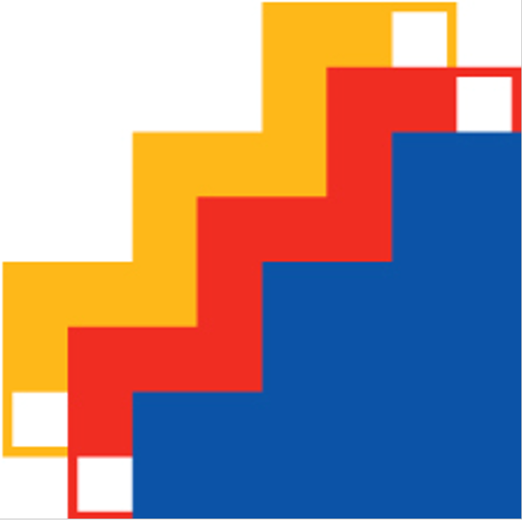
Abreviaturas y acrónimos
DRE: Dirección Regional de Educación
GRE: Gerencia Regional de Educación
Equipo RIE: Equipo de implementación del Registro de Instituciones Educativas
IE: Institución Educativa
IIEE: Instituciones Educativas
IGED: Instancias de Gestión Educativa Descentralizada
Minedu: Ministerio de Educación
RIE: Registro de Instituciones Educativas
RSG: Resolución de Secretaría General
UE: Unidad de Estadística del Minedu
UGEL: Unidad de Gestión Educativa Local

Slide 4
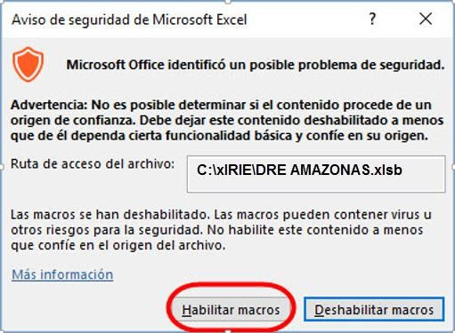
Instalación
Descargar los archivos de: http://escale.minedu.gob.pe/herramienta-xlrie
El archivo “zip” descargado deberá ser guardado en el directorio C:\xlRIE o D:\xlRIE y extraído antes de empezar a utilizarse.
Al tratarse de un archivo de Excel, conformado por varios módulos conteniendo macros, es muy posible que al cargarla, se muestre alguno de los avisos que siguen:

Slide 5
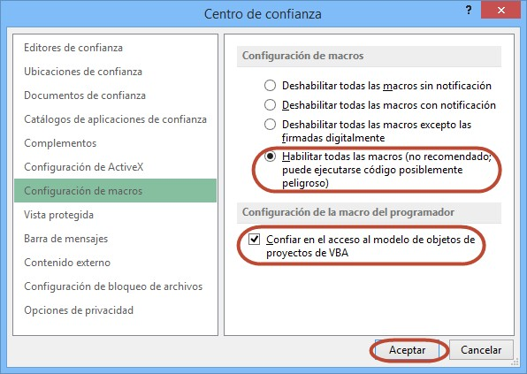
Habilitar todas las macros en excel
Abra el Excel sin cargar ningún archivo.
Pulse el botón ARCHIVO
Pulse el botón Opciones
Pulse el botón Centro de Confianza
Pulse el botón de Configuración del Centro de Confianza.
Pulsar “Aceptar” y luego “Aceptar” otra vez.

Slide 6
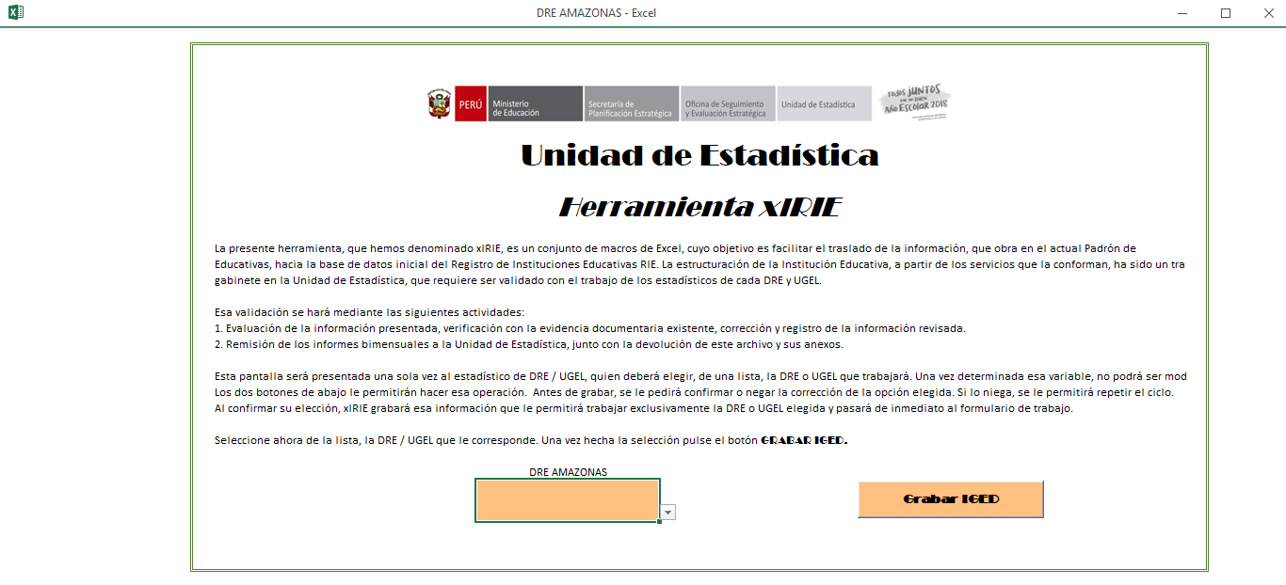
Pantalla Inicial
2. Pulse “Grabar IGED”
1. Elegir su IGED

Slide 7
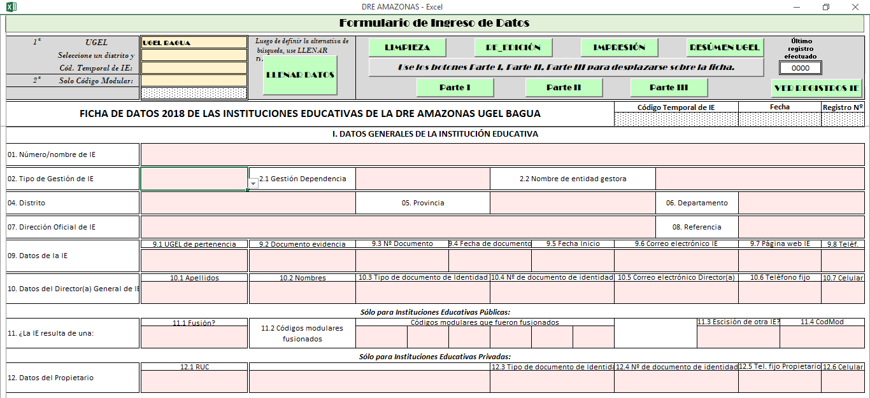
Formulario de ingreso de datos
El archivo Excel cuenta con una carga de datos que provienen de los listados de identificación preliminar de IIEE enviados por la UE.
Los equipos deberán confirmar o modificar esta información, en base a la evidencia documental analizada por el equipo RIE.

Slide 8

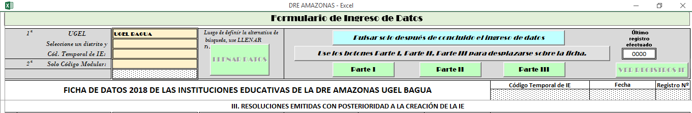
Estructura del formulario
El formulario de ingreso de datos tiene tres partes:
Datos Generales de la Institución Educativa
Servicios que brinda la IE, por Establecimiento Educativo
Resoluciones emitidas con posterioridad a la creación de la IE
Cuando termine la edición de datos deberá ir a la Parte III y pulsar el botón indicado en el gráfico:

Slide 9
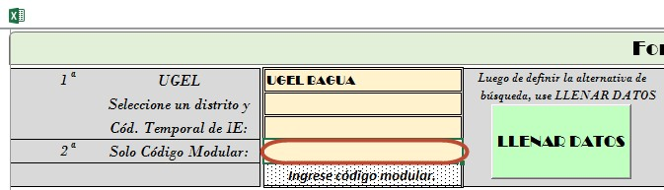
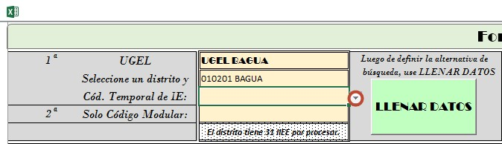
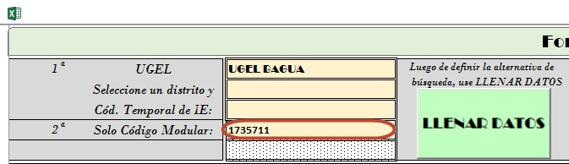
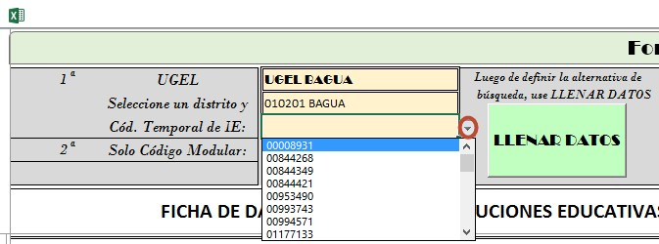
Carga de datos
Opción 1: Elegir el distrito y el código temporal de una IE determinada:
Opción 2: Introducir el código modular de alguno de sus servicios.
Finalmente, pulse el botón LLENAR DATOS

Slide 10
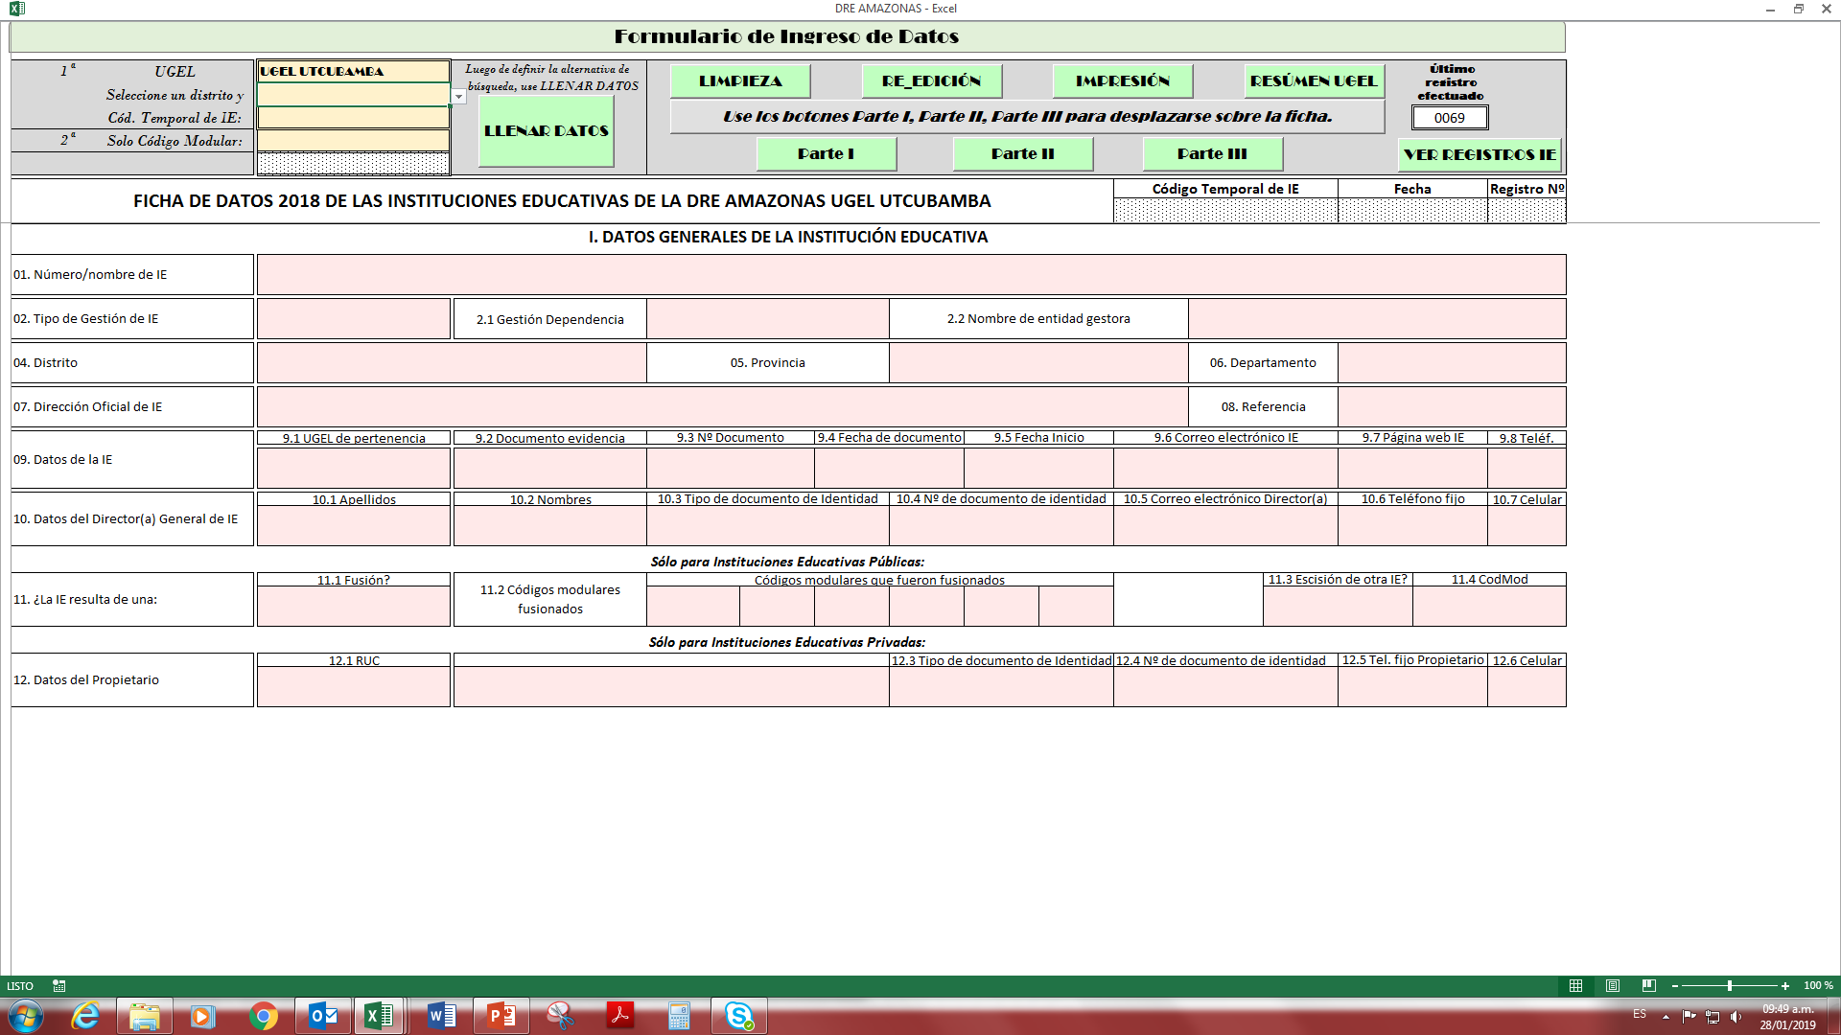
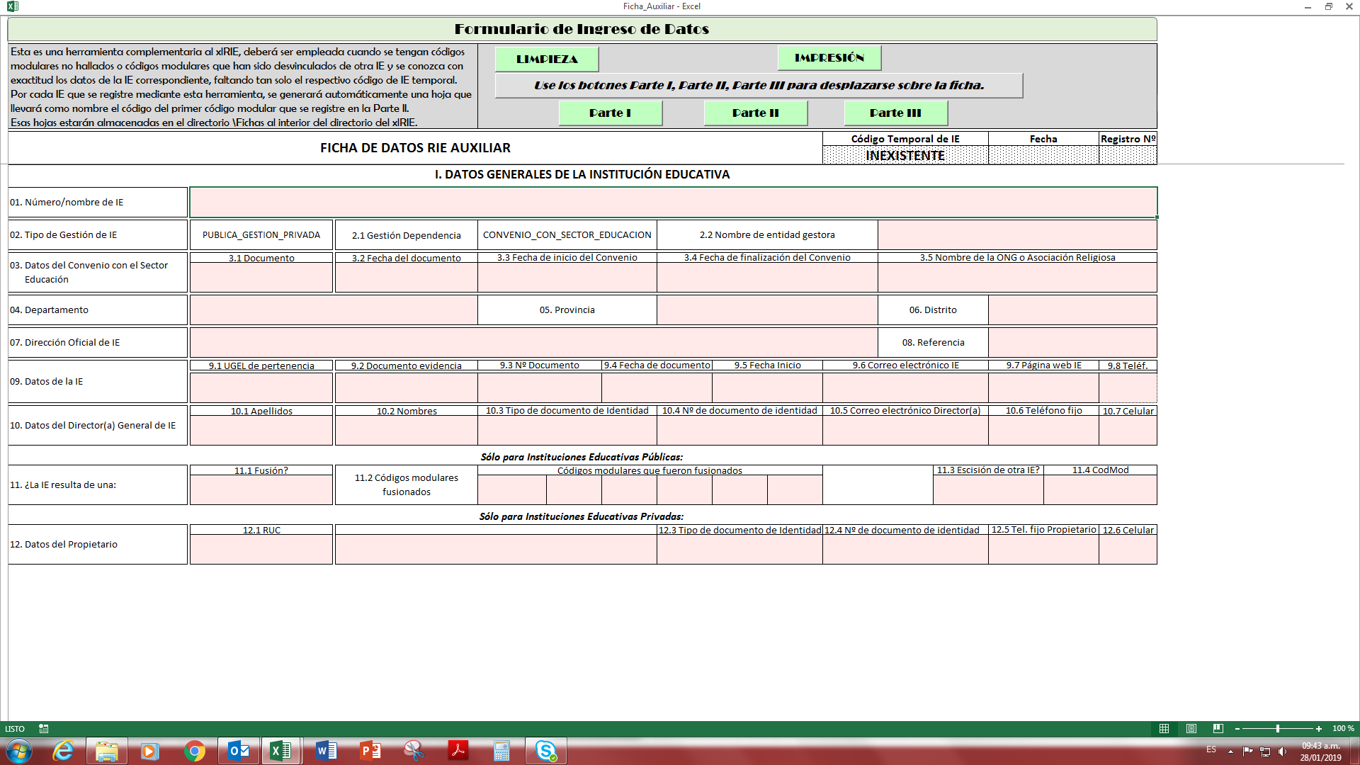
Parte I – Datos Generales de la IE
Datos de Convenio¹
Resolución de creación de IE
Director
Propietario
(1) Solo para las IIEE públicas de gestión privada.

Slide 11
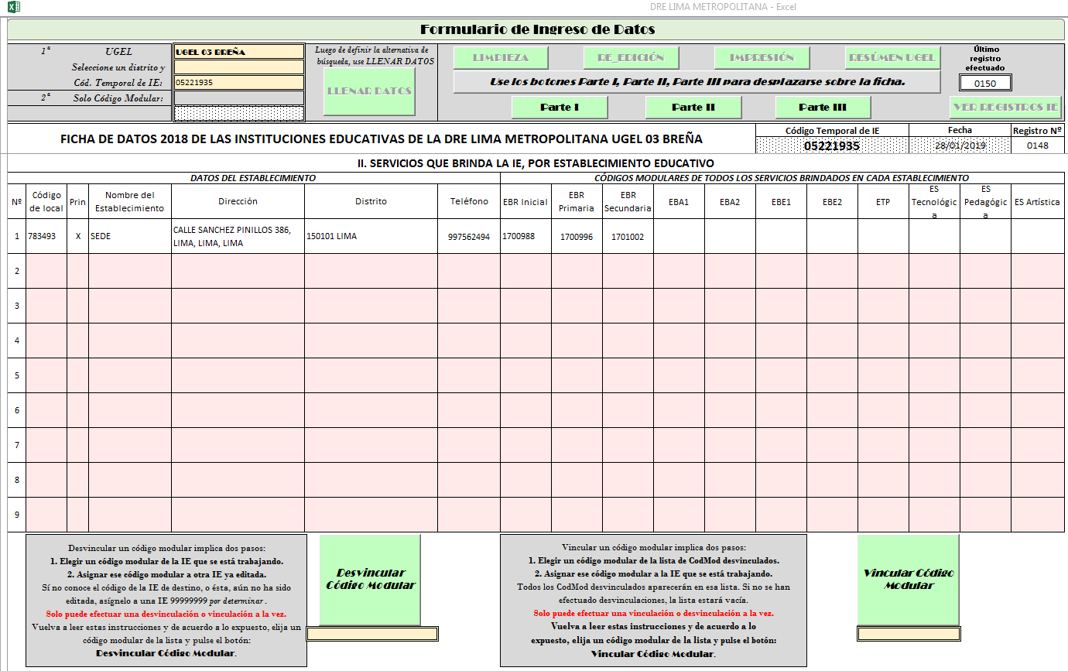
Parte II – Servicios por establecimiento
Servicios
Educativos
Establecimientos
Educativos
Vincular o desvincular códigos modulares

Slide 12

Vincular o desvincular códigos modulares (1)
En los listados remitidos por la UE se han identificado de manera preliminar IIEE junto a sus servicios y establecimientos educativos. Esta información se encuentra en la herramienta xlRIE.
Si como parte del análisis y la evidencia documental, se verifica que uno o más de los códigos modulares vinculados a una IE no le corresponden, el especialista estadístico tendrá la opción de desvincular dichos códigos modulares. Caso contrario, de no encontrar en la carga de datos códigos modulares que le pertenecen podrá vincular dichos códigos modulares a la IE para completar el registro de manera correcta.
Listados de identificación preliminar
Herramienta xlRIE
IE 05958016
CM 0666248
CM 0806679
CM 0817189
CM 1122027

Slide 13
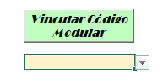

Vincular o desvincular códigos modulares (2)
Desvincular Código Modular
Le permite, eliminar del ámbito de la IE a alguno de los códigos modulares que se han mostrado.
Vincular Código Modular
Le permite introducir un código modular desde una lista que contiene aquellos códigos previamente desvinculados.
Para que la desvinculación o vinculación surta efecto, deberá emplearse el botón GRABACIÓN

Slide 14
Vincular o desvincular códigos modulares (3)
Desvincular Código Modular
1. Elegir un código modular de la IE en que aparece actualmente.
2. Asignar ese código modular a otra IE ya editada. Sí no conoce el código de la IE de destino, o ésta, aún no ha sido editada, asígnelo a una IE 99999999 por determinar.
IE 05958016
CM 0822027
IE 05958016
CM 0666248
CM 0666248
CM 0806679
CM 0806679
CM 0817189
CM 0817189
CM 0822027
Vincular Código Modular
1. Elegir un código modular de la lista de CodMod desvinculados.
2. Asignar ese código modular a la IE que se está trabajando. Todos los CodMod desvinculados aparecerán en esa lista, si no se ha efectuado desvinculaciones, la lista estará vacía.
CM 0806679
IE 05958016
IE 05958016
CM 0666248
CM 0666248
CM 0806679
CM 0817189
CM 0817189

Slide 15
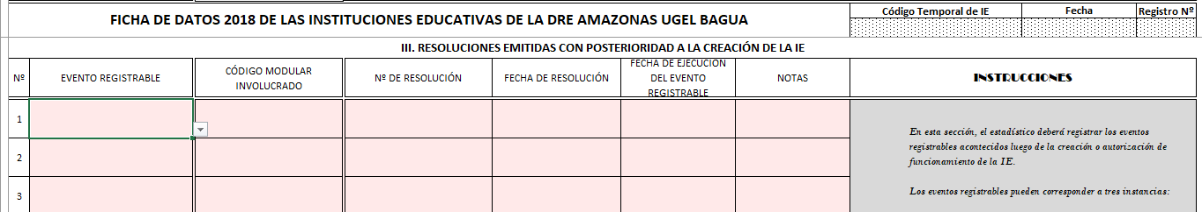
Parte III – Resoluciones Emitidas
En la Parte III se deberá registrar todos los eventos registrables ocurridos con posterioridad a la creación o autorización de la IE.
Llenar solo en el caso que el evento registrable corresponda a un servicio educativo. Por ejemplo: ampliación de servicio o cierre temporal de servicio.
Cuando un acto resolutivo no se encuentre establecido como evento registral podrá dejarse en blanco esta celda y usar el campo “NOTAS”.

Slide 16
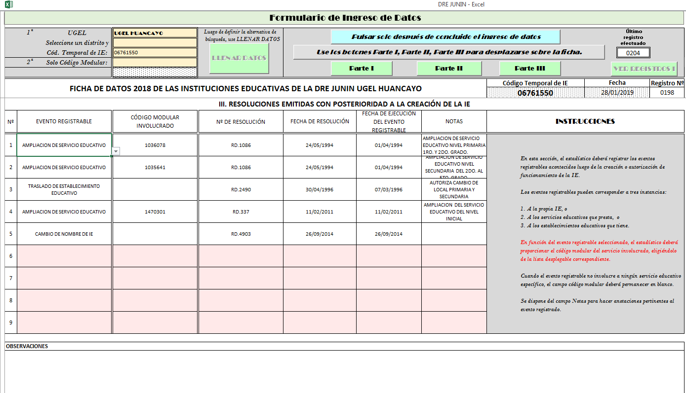
Parte III – Resoluciones Emitidas

Slide 17
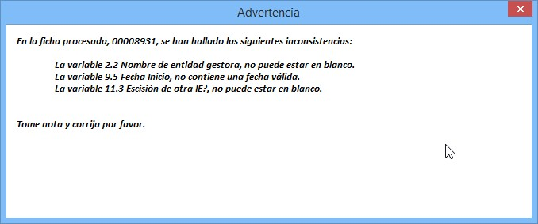
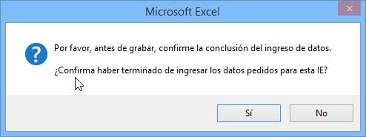
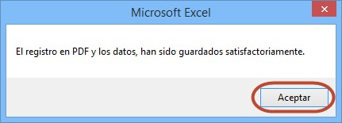
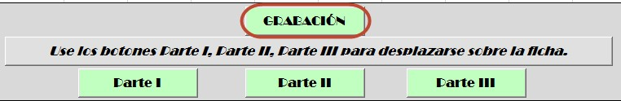
Grabación de datos
Concluida la edición de datos y pulsado el botón:
Deberá seguir el siguiente protocolo de grabación:
1. Confirmar la culminación del ingreso de datos
3. Validación de datos
Si sale este aviso, el ciclo se repetirá hasta que todo este conforme.
2. Pulsar el botón de GRABACIÓN
4. Pulsar “Aceptar” para finalizar grabación

Slide 18
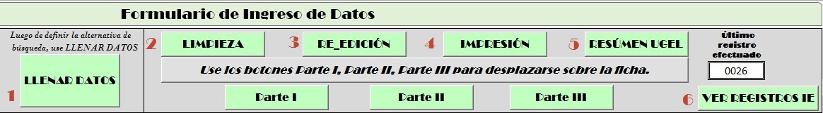
Opciones complementarias
La herramienta además cuenta con las siguientes opciones que pueden ser usadas por los usuarios:
Llenar datos Limpieza Re-edición | Impresión Resumen UGEL Ver Registros IE

Slide 19
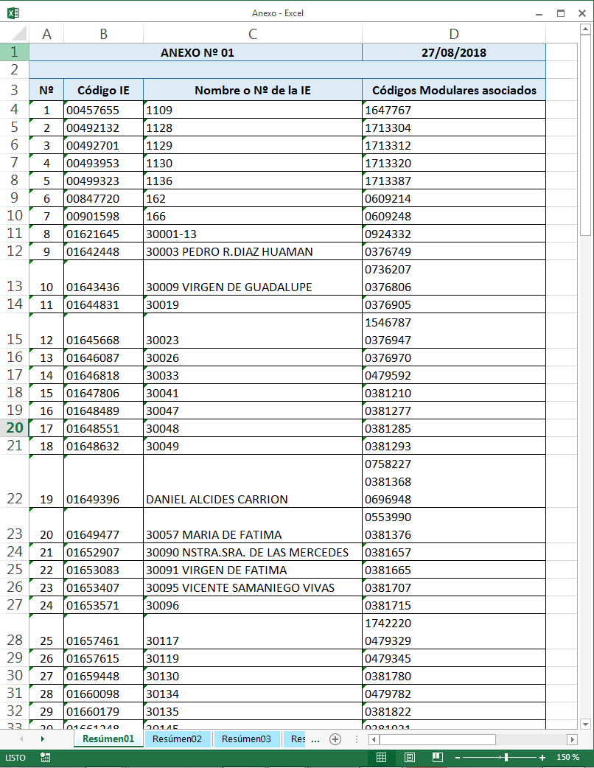
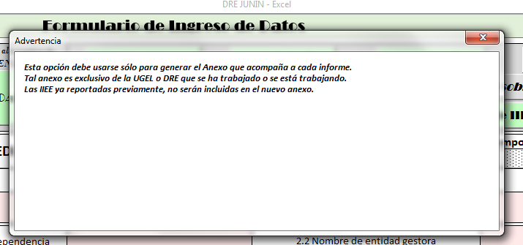
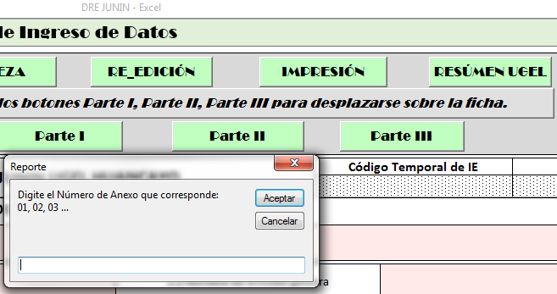
Resumen UGEL - Anexo 1
Para generar el anexo que irá en el informe de identificación de IIEE pulsar el botón: RESUMEN UGEL
Colocar el número de informe a presentar

Slide 20
Consultas y referencias
Herramienta xlRIE
En la eventualidad de detectarse fallas de la herramienta, inconsistencias en su funcionamiento, o dificultades en su uso, el estadístico deberá comunicarse con la Unidad de Estadística:
 6155800 anexos 21215, 26202
 993484760 solo WhatsApp.
 julgarcia@minedu.gob.pe; jugarciam@gmail.com
La mejor opción es hacerlo vía correo-e, acompañando una captura de pantalla del evento que origina la demanda de soporte. En el Asunto del correo colocar: xlRIE UGEL xxxxxxxxx.
El soporte remoto también está disponible. Para ello el estadístico deberá enviar un WhatsApp con este texto “Soy fulano de tal, estadístico de la UGEL tal, solicito soporte remoto para el xlRIE.”

Slide 21
¡¡¡GRACIAS!!!

